Slide 1
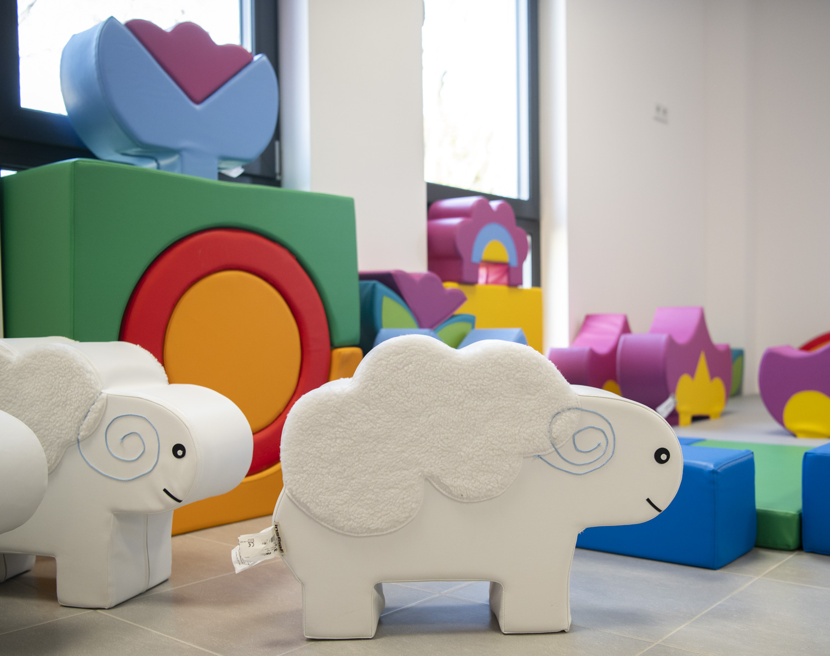

HARMONOGRAM ADAPTACJI
Żłobek nr 45
ul. Pawlikowskiego 2
03-983 Warszawa
#WARSZAWADLANAJMŁODSZYCH

Slide 2
Każdy tydzień adaptacyjny składa się z 5 następujących po sobie dni roboczych.
W pierwszych trzech tygodniach rodzic, który będzie przyprowadzał dziecko do żłobka, proszony jest o pełną dyspozycyjność (w razie gdyby była potrzeba wcześniejszego odebrania dziecka z placówki).
Dzieci przyjęte do żłobka, rozpoczynają adaptację od 1 września.
Adaptacja w naszej placówce podzielona jest na etapy:
1. Przez pierwsze cztery dni Rodzic (od wtorku do piątku) opiekun wraz z dzieckiem uczestniczy w zajęciach przez około
2 lub 3 godziny (w przedziale czasowym od godz. 8.00 do 12.00).
Rodzic/opiekun wybiera dogodną godzinę przyprowadzenia dziecka w tym przedziale czasowym, z zachowaniem minimum
2 godzin pobytu.
Godziny przyjścia dziecka na każdy dzień należy wcześniej ustalić z kadrą opiekuńczą i kierownikiem żłobka tak, aby
dopasować ją do organizacji pracy grup. Ustalenia dotyczące godzin przyjścia można dokonywać telefonicznie lub drogą
mailową.
2. W drugim tygodniu czyli w piątym dniu (poniedziałek) dziecko zostaje jeszcze w grupie z rodzicem/opiekunem.
Od szóstego dnia podejmujemy już próby pozostawienia dziecka samego w grupie (bez Rodzica/Opiekuna)
na ok. 1-2 godziny.
W zależności od tego jak dziecko przechodzi adaptację, czas przebywania dziecka w żłobku zostaje w kolejnych dniach
wydłużany (w porozumieniu z rodzicem).
Dzieci u których proces adaptacji przebiega wolniej lub zostaje przerwany nieobecnością może się wydłużyć.
3. Ostatnim etapem adaptacji jest pozostanie na leżakowanie. Dziecko może pozostać w żłobku
na drzemkę wówczas, gdy jest na to gotowe tzn. w ciągu dnia bawi się, uczestniczy w zajęciach i posiłkach.
m.st. Warszawa | Zespół Żłobków m.st. Warszawy

Slide 3
Co jeszcze warto wiedzieć.
Kadra uważnie obserwuje dzieci i informuje rodziców o gotowości dziecka na dłuższe pozostanie w żłobku, gdy dziecko:
Bawi się samo, z innymi dziećmi lub z opiekunem,
Zaczyna w żłobku jeść i pić
Szuka kontaktu z opiekunami
Nie reaguje nadmiernym stresem na rozstanie z rodzicem, daje się uspokoić po rozstaniu.
Powyższe sytuacje są dla nas sygnałem, że dziecko nabrało do nas zaufania.
Dzieci w okresie adaptacji mogą spać krótko, często wybudzać się. Dlatego prosimy, aby rodzice byli w stałym kontakcie telefonicznym ze żłobkiem.
Pamiętajmy, że po każdej dłuższej przerwie spowodowanej np. chorobą lub urlopem, proces adaptacyjny, zwłaszcza u małych dzieci, może przebiegać od początku. Dlatego wskazane jest, aby w miarę możliwości nie robić dziecku przerw.
m.st. Warszawa | Zespół Żłobków m.st. Warszawy

